Slide 1
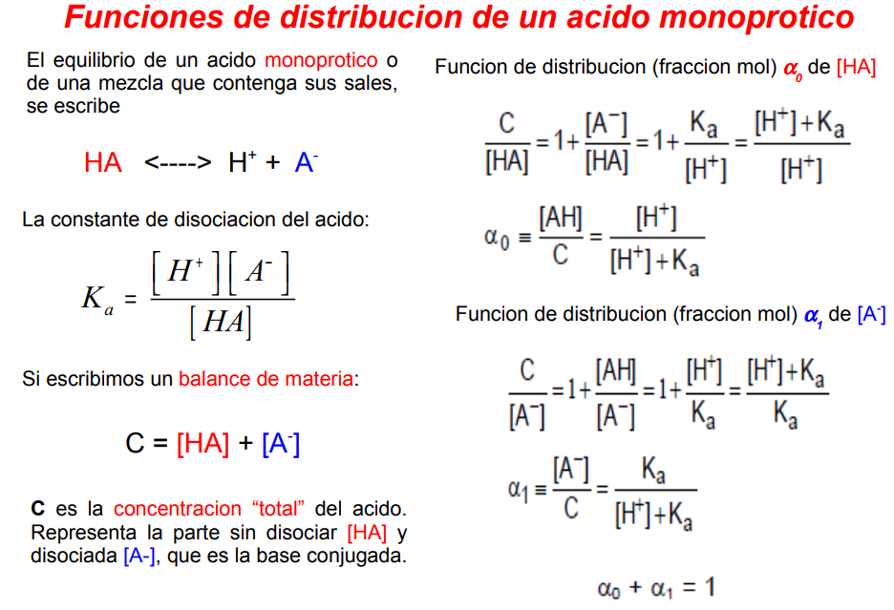

Slide 2
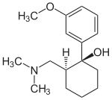

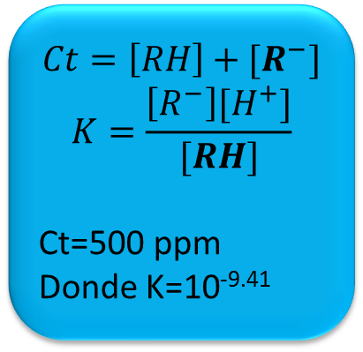
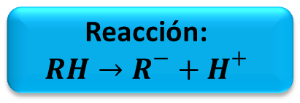
METODOLOGÍA EXPERIMENTAL
Diagrama de especiación del tramadol
Reacción:
$$RH→R^{−}+H^{+}$$
-
$$Ct=\left[RH\right]+[R^{−}]$$
$$K=\frac{\left[R^{−}\right][H^{+}]}{[RH]}$$
Ct=500 ppm
Donde K=10^{-9.41}
H⁺
Gráfico 1. Diagrama de especiación del tramadol

Slide 3
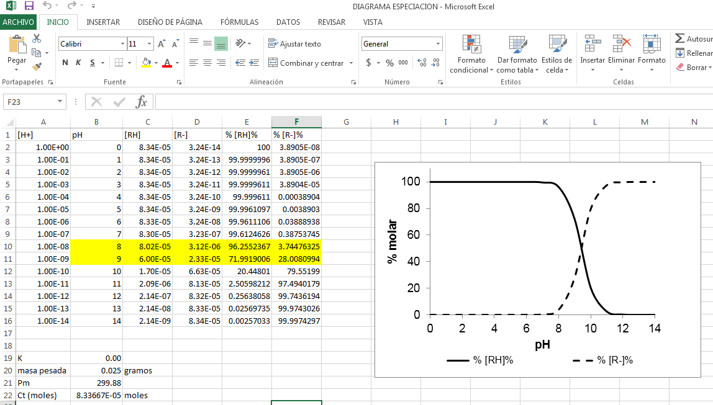

Slide 4
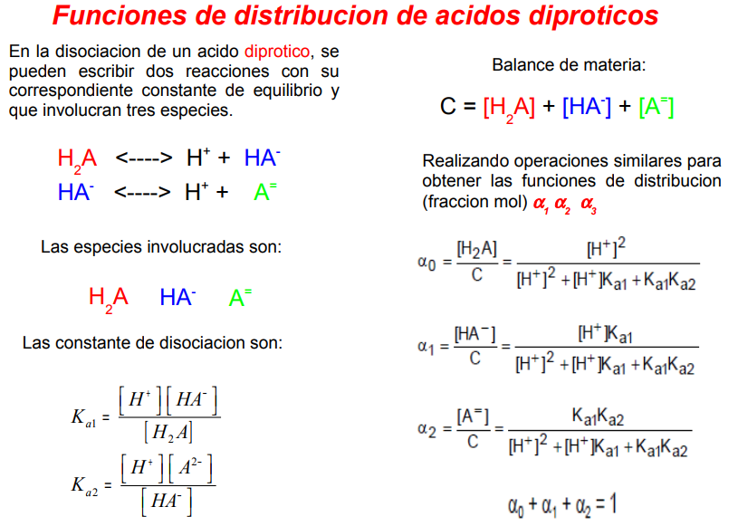

Slide 5
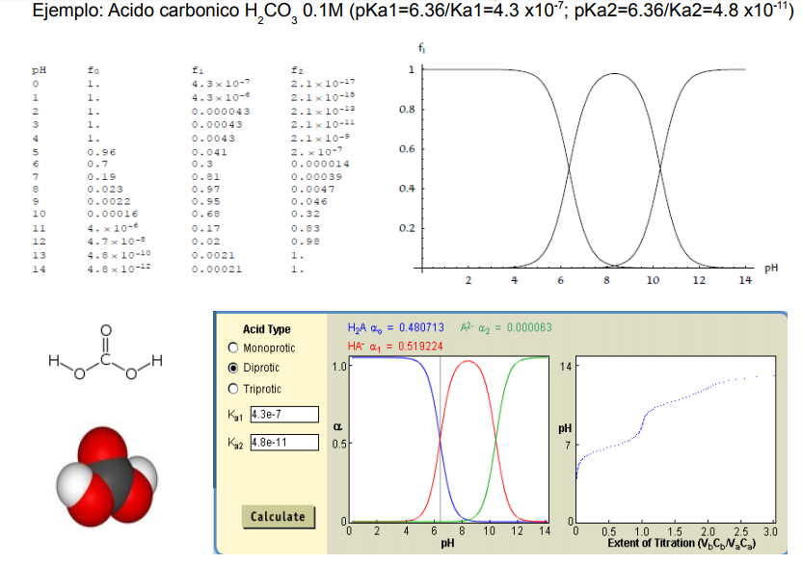

Slide 6
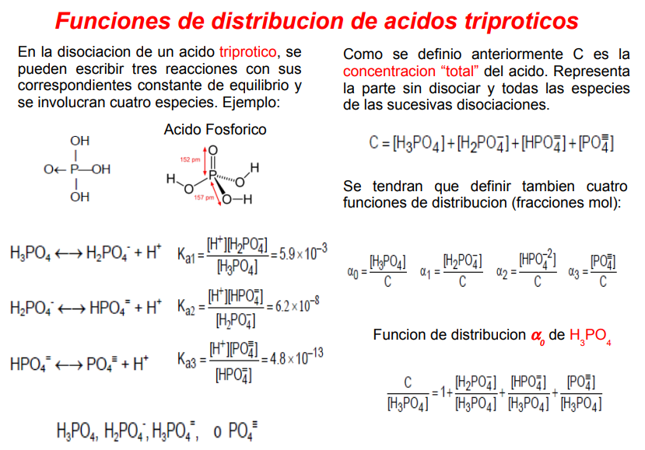

Slide 7
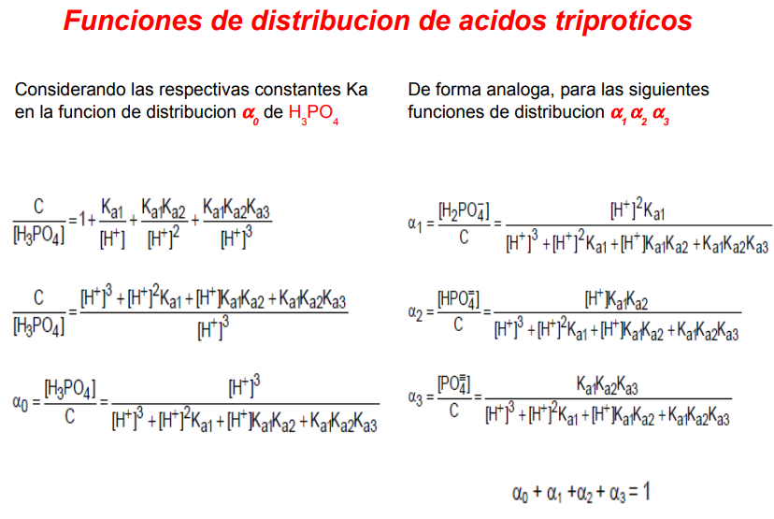

Slide 8
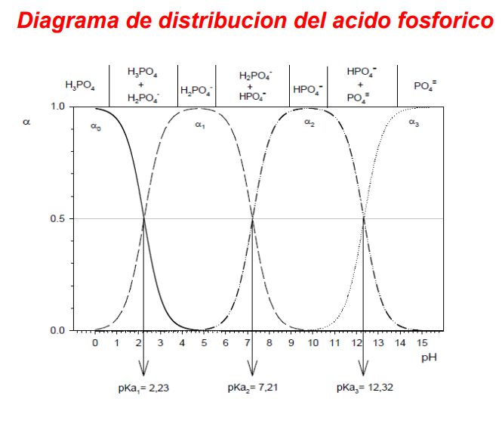
http://depa.fquim.unam.mx/amyd/archivero/14.Funcionesdedistribucionacido-base_9196.pdf

